Slide 1
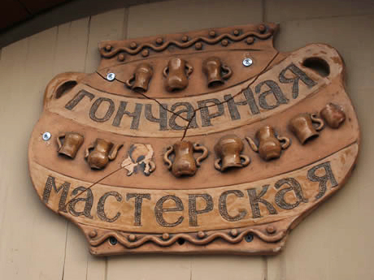
Сибирские умельцы
МАОУ «Уватская СОШ» УМР

Slide 2
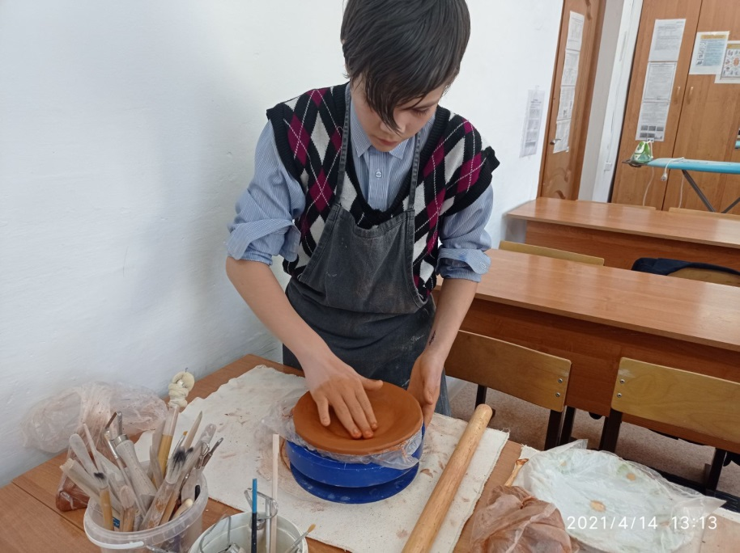
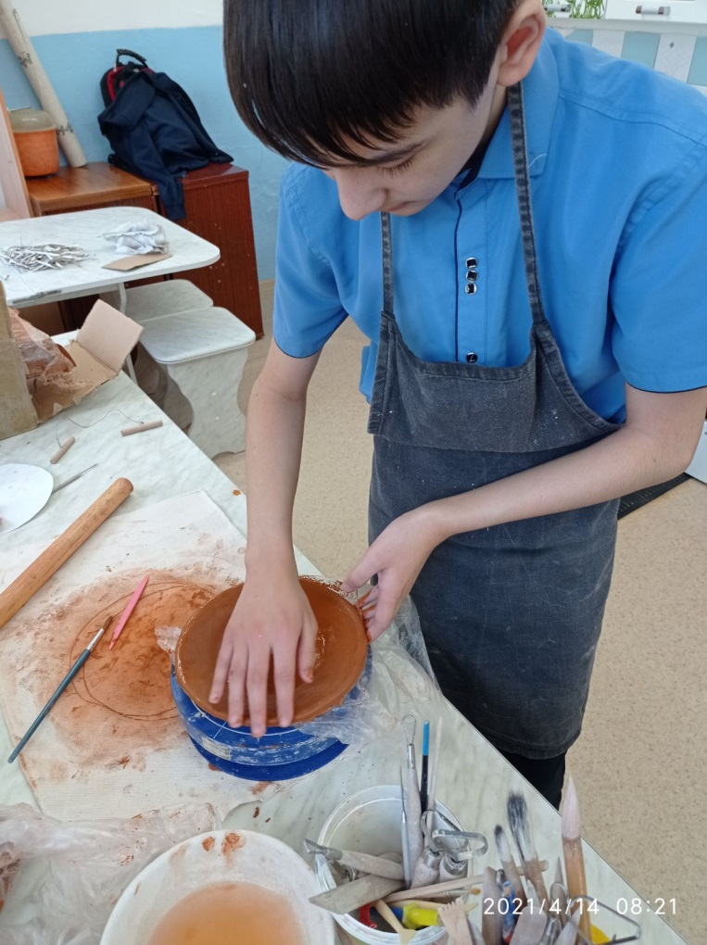
Гончарная мастерская

Slide 3
Гончарная мастерская «Сибирские умельцы»

Slide 4
Гончарная мастерская «Сибирские умельцы»

Slide 5
Гончарная мастерская «Сибирские умельцы»

Slide 6
Гончарная мастерская «Сибирские умельцы»

Slide 7
Гончарная мастерская «Сибирские умельцы»

Slide 8
Гончарная мастерская «Сибирские умельцы»

Slide 9
Гончарная мастерская «Сибирские умельцы»

Slide 10
Гончарная мастерская «Сибирские умельцы»

Slide 11
Гончарная мастерская «Сибирские умельцы»

Slide 12
Гончарная мастерская «Сибирские умельцы»

Slide 13
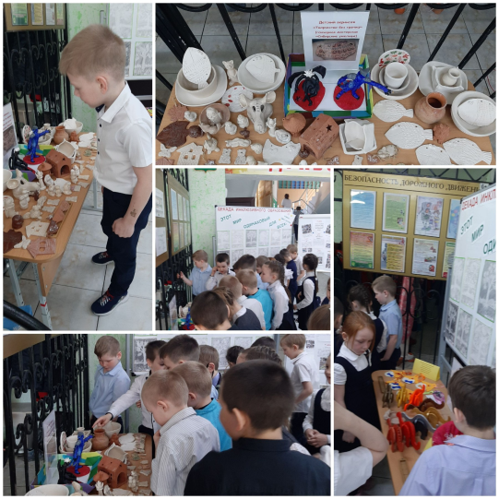
Выставки гончарной мастерской

Slide 14
Благотворительная акция

Slide 15
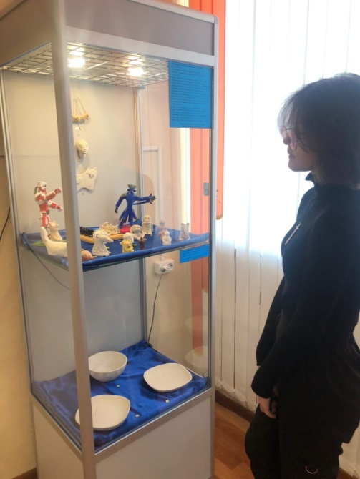
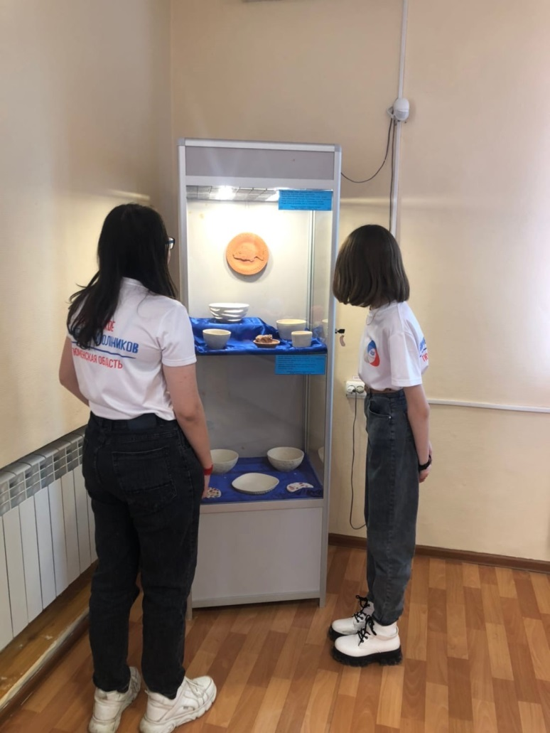
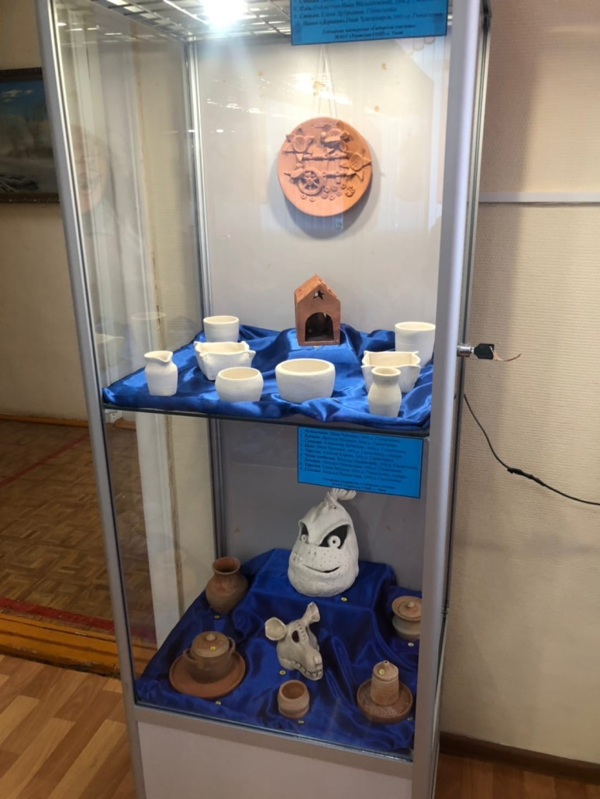
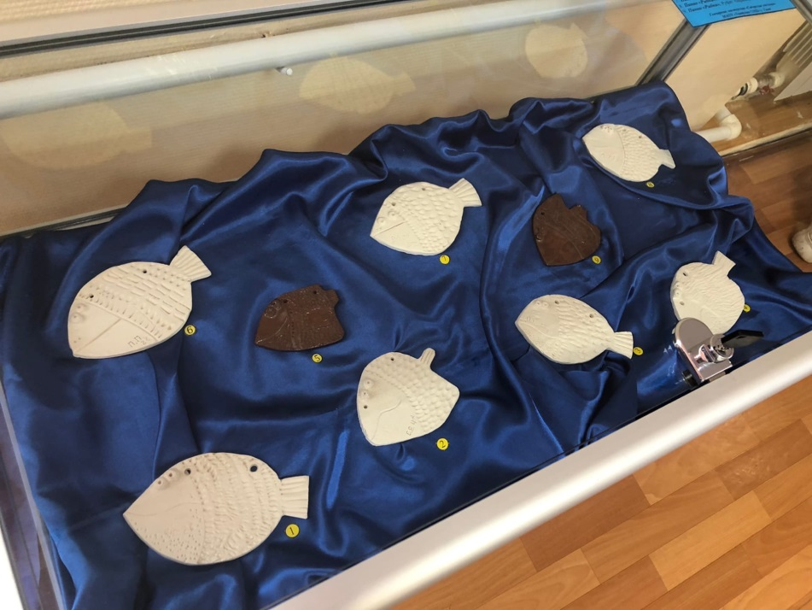
Выставка творческих работ обучающихся Уватской школы в краеведческом музее
«Легенды седого Иртыша».

Slide 16
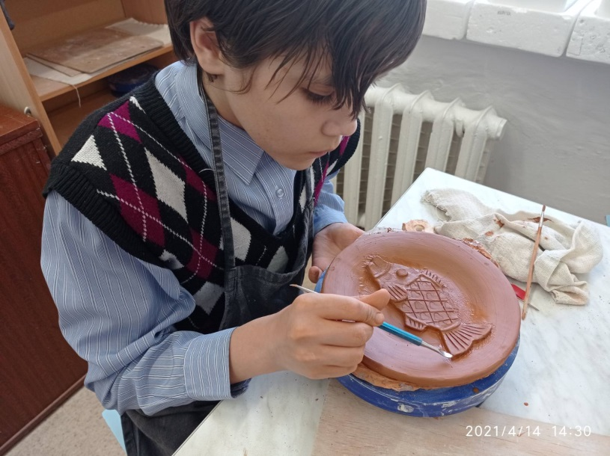
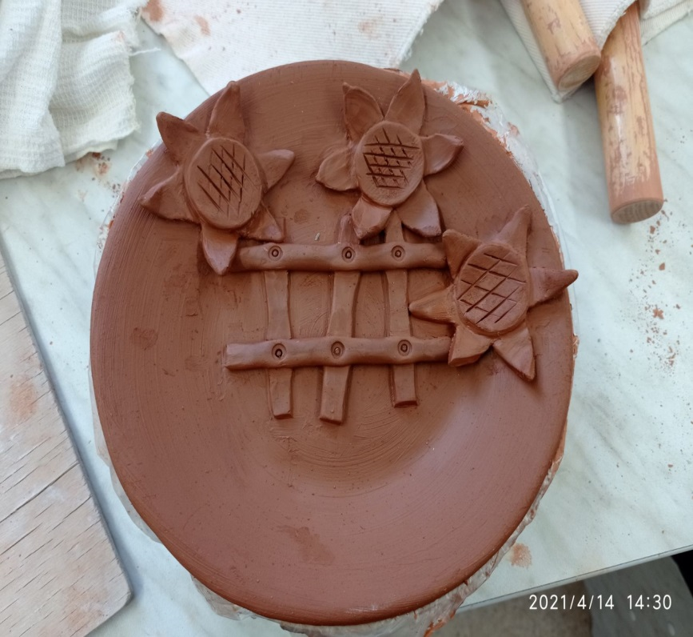
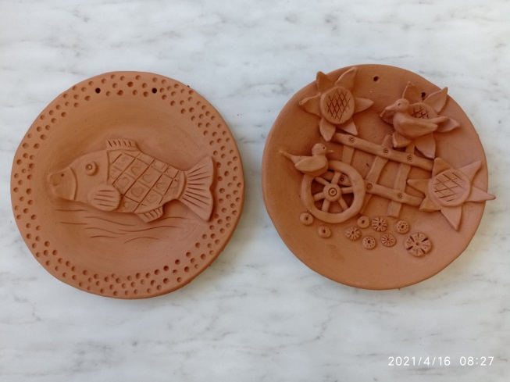
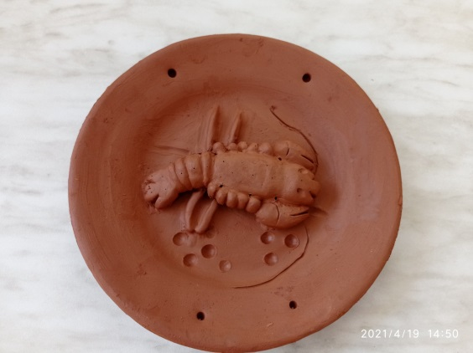
Окружной чемпионат "KidSkills"

